Slide 1
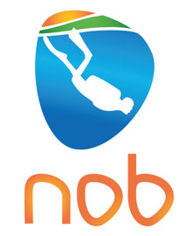
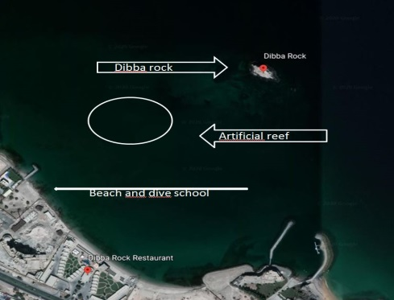
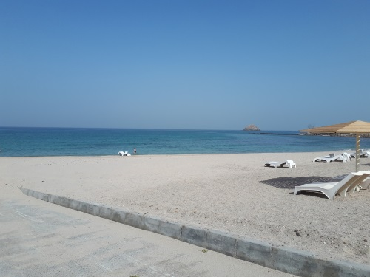
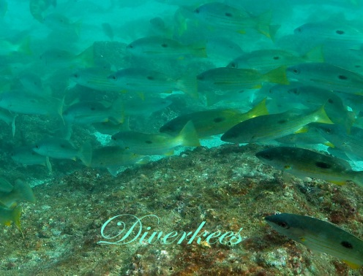
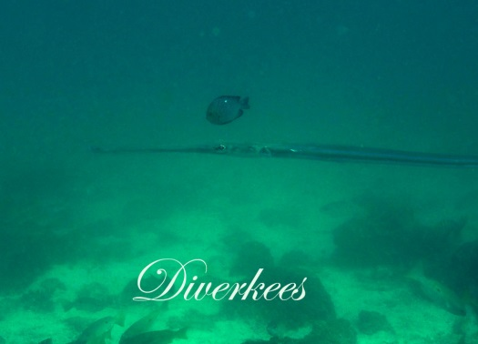
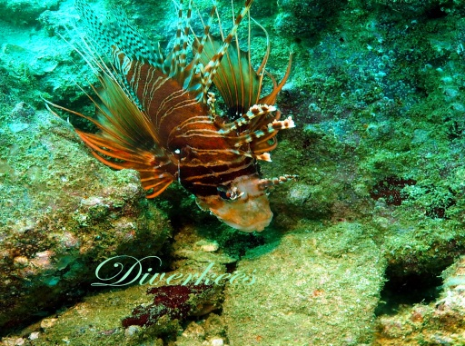
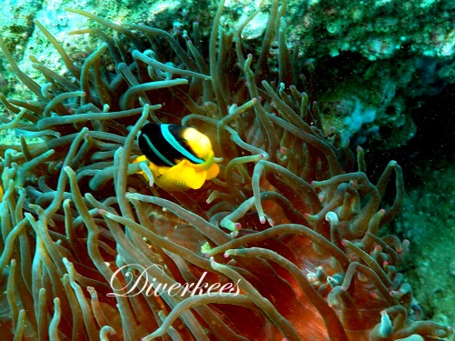
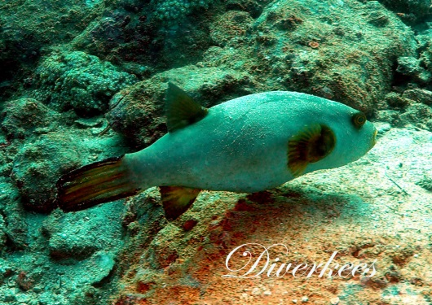
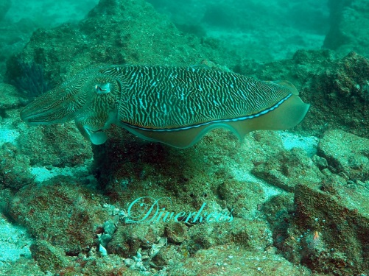
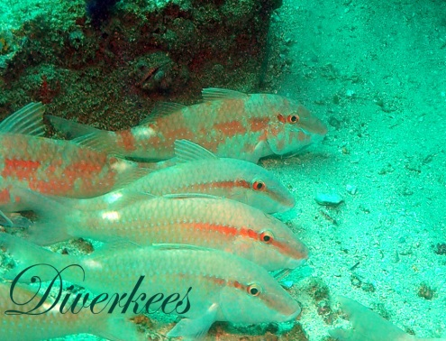
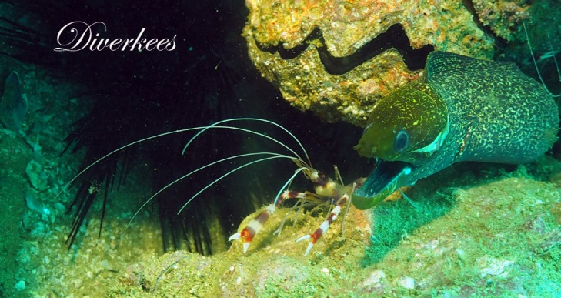
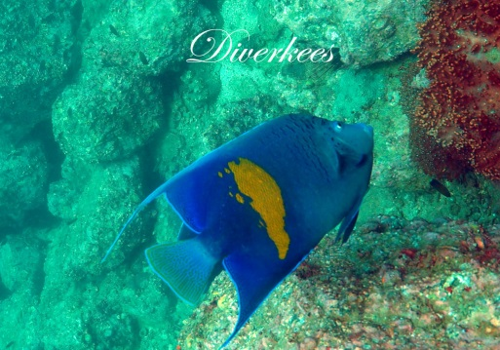
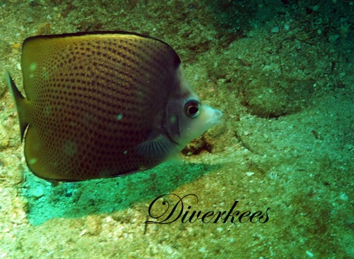
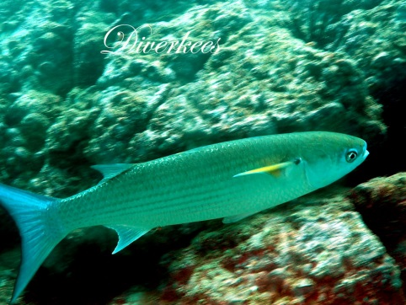
Door: Kees Slot
Locatie: Dibbarock UAE
Dibba rock
Rugvleksnappers Fluitvis Mombasa koraalduivel
Rode Zee-anemoonvis Wit gevlekte kogelvis Zeekat
Roze Barbeel Gemarmerde murene met Kappergarnaal
Bruid van de Zee Oman koraalvlinder Liprandharder

Slide 2
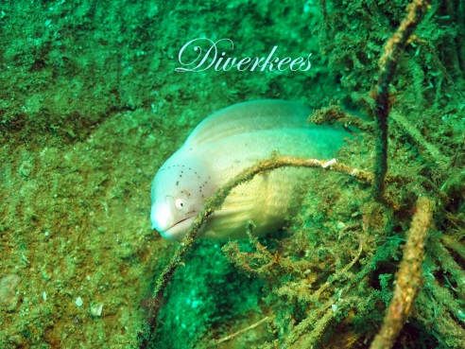
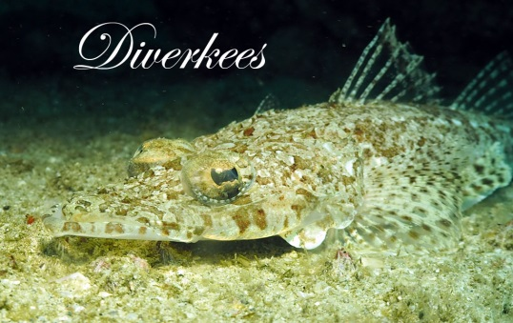
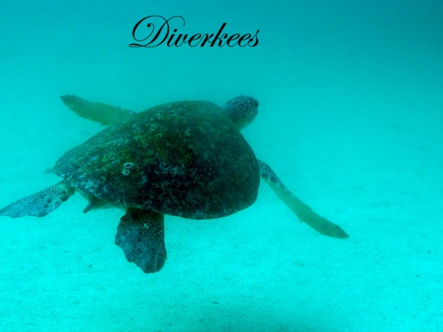
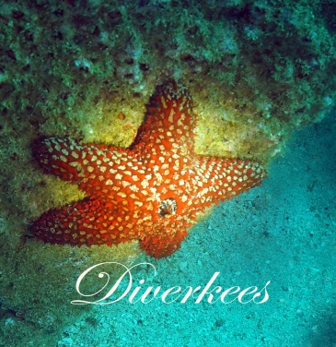
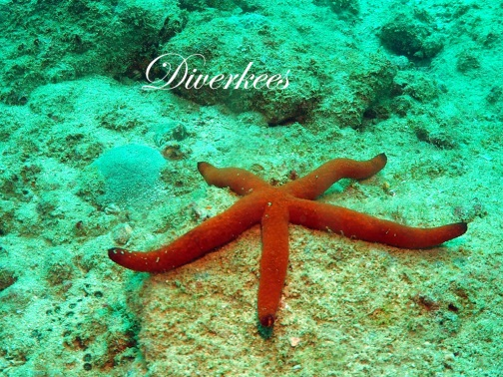
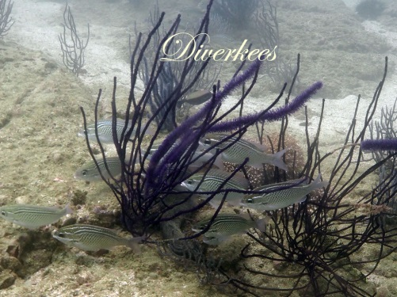
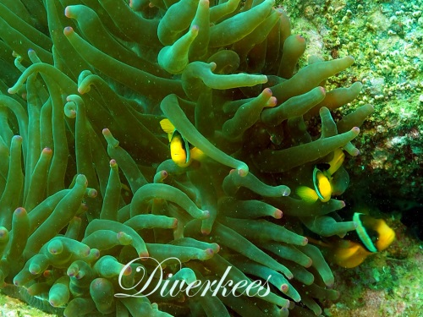
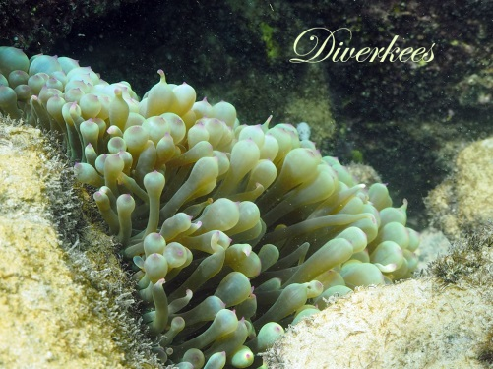
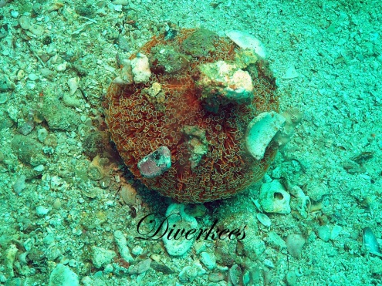
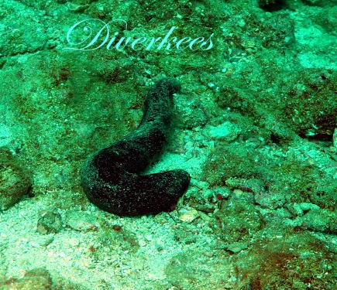
Grijze Murene Krokodilvis
Orgelpijpkoraal Doornkoraal
Faraosepia Karetschildpad
Kussenzeester Rode Zeester Doornkoraal
Blaasjes anemoon Blaasjes anemoon Pijpkoraal
Dibba ligt vlak onder Fujairah, een van de Arabische Emiraten.
Vanaf Dubai is dat ongeveer 2 uur rijden. De meeste duikscholen
in Dubai duiken in Fujairah. Duiken in de Golf van Oman.
Het zicht is meestal tussen de 2 en 10 meter afhankelijk van de stroming.
Dibbarock is een rotseiland ongeveer 30 minuten varen voor de kust.
Daarnaast liggen er reefballs vlakbij voor de 2e duik. Er is veel vis maar weinig
koraal en weinig naaktslakken.
Duikdiepte is tussen de 12 en 18 meter afhankelijk van het tij.
Watertemp. Afhankelijk van het seizoen tussen 23 en 30 graden
Zwarte zeekomkommer

